Slide 1
亲子活动欢乐嘉年华

Slide 2
目录
01 活动简介
02 游戏环节
03 创意说明

Slide 3
01
活动简介

Slide 4
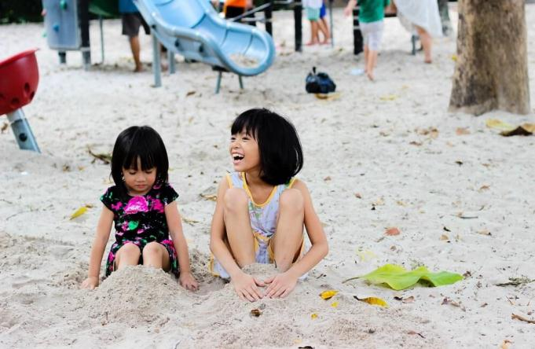
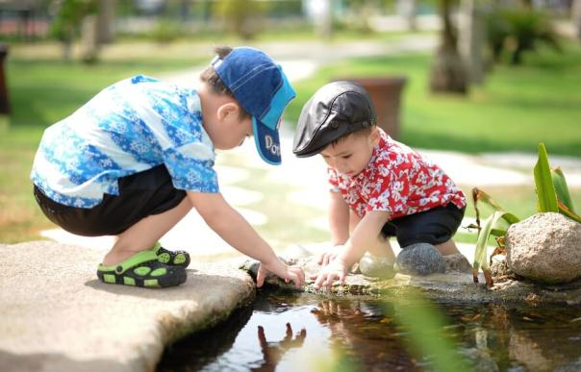
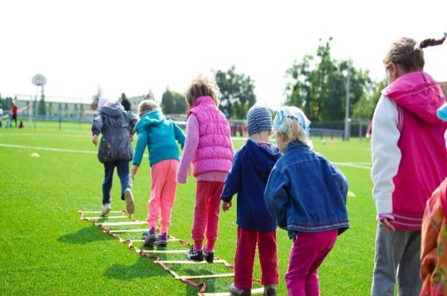
活动目的
帮助家长回忆自己的童年，让孩子更亲近父母让父母
更了解孩子，给孩子一个不一样的一不一样的童年

Slide 5
活动阐述
怀念
请输入相应的文字信息
现场
欢笑
媒体
请输入相应的文字信息
靠近
请输入相应的文字信息
渠道

Slide 6
活动介绍
活动主题：童心飞扬
活动时间: 2020年5月31日
活动地点：XXX
活动特点：亲近自然，亲近孩子，亲近童年

Slide 7
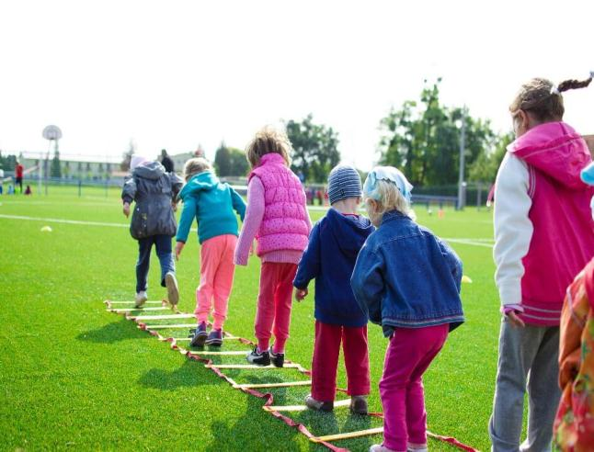
根植梦想
启动仪式——播撒希望的种子
活动第二天正值六一儿童节，小朋友们共同种下希望的种子，一把土，一盆水，一袋肥，用辛勤的汗水浇灌出属于自己的一份小小希望，感受劳动带来的快乐。
用心呵护，小种子定能茁壮成长，以此培养孩子们的爱心，同时也寓意小朋友们健康成长。

Slide 8
02
游戏环节

Slide 9
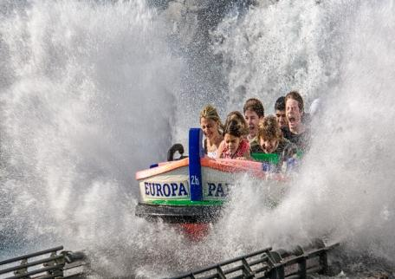
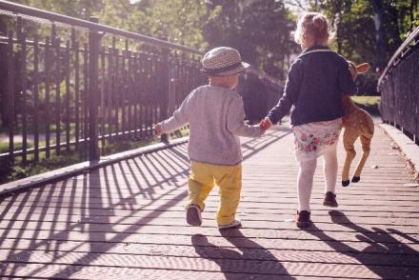
构筑梦想
搭积木
搭建心中最美丽的城堡，以天庆国际新城为楼盘模型为参考样板
开动智力，培养协作精神

Slide 10
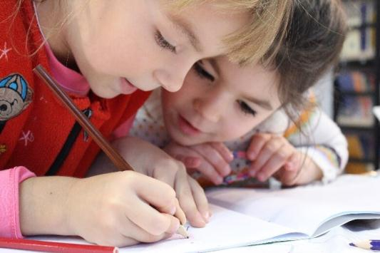
描绘梦想
彩绘——画出心中的伟大梦想，家与爱的融合
小朋友们用准备好的画笔描绘出各自心中的伟大梦想，让他们以聪明的头脑去努力实现心中的美好愿景

Slide 11
放飞梦想
现场小朋友将准备好的纸，写上自己的梦想和对天庆、家人、长辈的祝福，折成纸飞机，一起放飞梦想……

Slide 12
亲子互动
1. 娱乐 · 怀旧
3. 与小丑同行
2. 家庭DIY
让家长们重温童年，再忆美好回忆……
小丑叔叔欢乐舞蹈
愤怒的小鸟
美味蛋糕亲手作甜蜜回味在心中橡皮泥造型
学习 娱乐 的有机融合

Slide 13
娱乐怀旧
快乐童年:
特别能引起25~40岁消费者的共鸣的童年游戏
流行电玩:
2
魂斗罗
超级玛丽
坦克大战
俄罗斯方块
泡泡龙
1
游戏区
体育竞技游戏:
迷你足球
迷你高尔夫
3
4
风靡网游:
和电脑厂商合作提供现场游戏用机器

Slide 14
娱乐怀旧
双把游戏机是80年代人家庭娱乐最难忘的项目——魂斗罗、超级玛丽、坦克大战、俄罗斯方块……尤其是魂斗罗，30个人模式让你的情绪爽到high，手指按到麻！
“游戏厅”这一词汇现已被网吧所取代，然而，儿时的记忆却不会磨灭！街霸、拳王，我打我打我打打打，我是最厉害的！哈哈……

Slide 15
迷你高尔夫
高尔夫不是哪里都能够玩得到的，也许很多人到目前为止都还没有碰过高尔夫球杆，在有限的场地就让家长和孩子们感受到高尔夫带给人们的乐趣……
优势：战地面积不大，安全性高，大人小孩兴趣度高。

Slide 16
03
创意说明

Slide 17
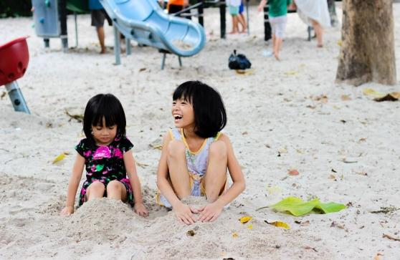
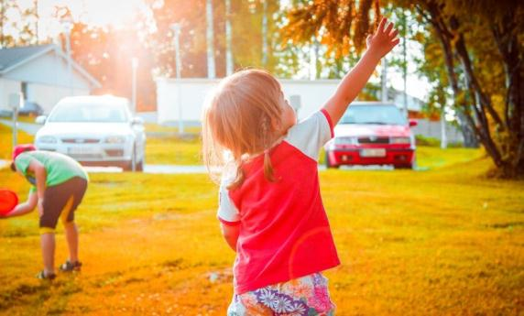
回忆童年
这一活动项目主要是引起家长们的兴趣，让他们能够由此回想起自己美好的童年时光。
孩子们也能亲眼看到他们的父母小时候的玩乐活动，了解过去，与父母同乐。

Slide 18
真人游戏
小朋友们从中选取自己喜爱的角色，加入到成为大富翁的行列吧！
将耳熟能详的大富翁游戏搬到现实中来，让家长们也能体会到无穷童趣，与孩子们一起玩起来吧！

Slide 19
流行音乐
为了配合整体游戏怀旧的氛围，乐器的选取上也带有怀旧风。如，口琴、手风琴，而且这些乐器是可边走边演奏的，流动性极强。
演奏者在人群中流动表演的同时，人们可以根据自己的喜好点歌，让表演者演奏。
优势：让大家感受到很强参与感和互动感；
孩子们都对乐器很好奇，可以勾起他们的好奇心，同时也让孩子们对这些乐器有所了解。

Slide 20
小厨艺星
从小培养小朋友们制作美食的能力，将中国的饮食文化发扬光大，也许下一个食神就是你……

Slide 21
捏橡皮泥
挖掘创造力
陶冶情操

Slide 22
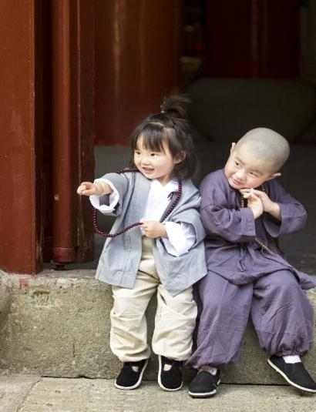
活动奖励
奖励券说明
奖励券做成手撕券形式，正面是分值，背面是天庆的logo。
分值印制分为1分、2分、5分不等，每参加一项活动便可获得相应积分奖励券。
奖励券积攒到一定数额（如50分）有奖励
下方案中的所有活动均发送此奖励券。

Slide 23
节日快乐,谢谢观看!

